Slide 1


Slide 2

المسؤولية عن السلامة الشخصية والمتبادلة
الوقاية من الإصابات الناجمة عن المواد السامة، في البحر وحمام السباحة، ومن الحرائق والحروق
مخصص للمدارس الابتدائية (الصفوف من الرابع إلى السادس)
التطوير والكتابة: أفيفا إليزاري
الاستشارات: يانيف ميخائيلي
ترجمة: إسكندر عطية

Slide 3
المسؤولية عن السلامة الشخصية والمتبادلة
افتتاح
ما هي أهداف الدرس وماذا سنتعلم؟
سوف ندرك قيمة المسؤولية.
المسؤولية قيمة من عالم الأخلاق، وتعني أن الإنسان يتحمل عواقب أفعاله وأفعاله تجاه نفسه وتجاه مجتمعه وبيئته. المسؤولية هي قيمة إيجابية، مرتبطة بالاختيارات الصحيحة التي يتخذها الشخص والتي تمنحه الشعور بالرضا.

Slide 4
المسؤولية عن السلامة الشخصية والمتبادلة
افتتاح
ما هي أهداف الدرس وماذا سنتعلم؟
سنتعلم عن معنى المسؤولية الشخصية تجاه أنفسنا والمسؤولية المتبادلة.
على المستوى الشخصي – الشخص مسؤول عن أفعاله وعن حماية نفسه من الأذى. كلما تقدمنا في العمر، أصبحنا قادرين على تحمل المزيد من المسؤولية عن أنفسنا وأفعالنا.
على المستوى الاجتماعي – الوعي بالآخرين من حولنا أمر مطلوب. في المجتمع البشري، هناك مسؤولية متبادلة بين الأفراد تجاه المجتمع. على سبيل المثال: مشاركة الطفل في الأعمال المنزلية تعزز لديه الشعور بالمسؤولية المتبادلة لتحقيق الأهداف العائلية المشتركة.

Slide 5
المسؤولية عن السلامة الشخصية والمتبادلة
مناقشة لتوضيح المفاهيم
السؤال: ما رأيك في المسؤولية الشخصية وكيف تنعكس في تصرفاتك؟
أعط أمثلة على الحالات التي تحملت فيها المسؤولية الشخصية.
للتنويه
المسؤولية عنصر ضروري في كافة مجالات الحياة. نحن نتحمل مسؤولية إدارة جدول أعمالنا الخاص، ونحن حذرون ونحمي أنفسنا من الأذى. إذا واجهنا عقبة فإننا نتحمل المسؤولية لتجنب الضرر ولا نبحث عن شخص نلومه.

Slide 6
المسؤولية عن السلامة الشخصية والمتبادلة
مناقشة لتوضيح المفاهيم
السؤال: ما هي الصفات التي يمكن أن تساعدنا على تحمل مسؤولية قراراتنا وأفعالنا؟
على سبيل المثال: القدرة على تحديد الأولويات لأنفسنا عند أداء المهام. على سبيل المثال، عندما تعود إلى المنزل من المدرسة، هل يجب عليك القيام بواجباتك المنزلية أولاً ثم مشاهدة التلفاز، أو العكس؟
للتنويه
نريد أن نتحمل مسؤولية أفعالنا. ولكي نفعل ذلك، نحتاج إلى معرفة قدراتنا التي تساعدنا في هذا. القدرة على تحديد الأولويات لأنفسنا فيما يتعلق بالمهام والالتزام بها. تقييم مسبق لفعل ما تكون عواقبه غير مرغوبة واتخاذ قرار بتجنب القيام به. التفكير النقدي قبل وبعد الفعل.

Slide 7
المسؤولية عن السلامة الشخصية والمتبادلة
مناقشة لتوضيح المفاهيم
السؤال: ما هو مفهوم المسؤولية المتبادلة برأيك، وكيف يتم التعبير عنها عمليا؟ أعط أمثلة من تجربتك .
للتنويه
إن المسؤولية المتبادلة في المجتمع الذي نعيش فيه هي قيمة أخلاقية تعني أن المجتمع لديه مسؤولية تجاه كل فرد من أفراده، وكل فرد منهم تجاه المجتمع.
يستجيب الفرد لاحتياجات الآخر، حتى مع علمه بعدم وجود مكافأة على ذلك.
على سبيل المثال: إذا واجهنا عقبة، فإننا سوف نقوم بإزالتها أو وضع علامة في المكان حتى لا يتعرض الآخرون للأذى.

Slide 8

المسؤولية عن السلامة الشخصية والمتبادلة
فصول الدرس
سنقسم هذا الدرس إلى ثلاثة فصول، كل فصل سيتناول منطقة مختلفة من عوامل الخطر التي تتطلب المسؤولية الشخصية عن الذات وكذلك المسؤولية المتبادلة لمنع المخاطر والأضرار للآخرين.
المناطق هي:
المسؤولية عن منع الإصابات في المنزل من السموم والمواد الكيميائية
المسؤولية عن منع الإصابات في حوادث حمامات السباحة والبحر
المسؤولية عن منع الإصابات الناجمة عن الحريق والكهرباء ومنع الحروق
بالنسبة للمعلم: كل فصل مستقل بذاته حتى يمكن تدريسه في دروس منفصلة. ومن المستحسن أن يتم تعليمهم بشكل متسلسل.

Slide 9
المسؤولية عن السلامة الشخصية والمتبادلة
الفصل الأول
المسؤولية عن منع الإصابات في المنزل من السموم والمواد الكيميائية
توضيح
تتواجد المواد السامة والمواد الكيميائية الخطرة في كل منزل. قد يكون الاتصال بهذه المواد ضارًا للإنسان والبيئة. وتكمن خطورة هذه المواد في أنها قابلة للاشتعال، أو سامة للإنسان، أو تسبب حروقاً في الجلد.
إن الحد من مخاطر هذه السموم والمواد الكيميائية يتطلب تحمل المسؤولية عن اتخاذ الاحتياطات اللازمة، سواء عند استخدامها أو عند تخزينها في المنزل.

Slide 10
مثال:
نوع المادة - مستحضرات التجميل
المسؤولية عن السلامة الشخصية والمتبادلة
مسار الدرس
النشاط 1 - أنواع المواد الخطرة
توضيح
في هذا النشاط، يجب عليك اقتراح، لكل نوع من المواد السامة في الجدول، أسماء المواد التي قد تكون خطيرة عند التعرض لها عن طريق التلامس أو الاستنشاق. تشكل هذه المواد خطراً عند استخدامها وتخزينها بشكل غير صحيح.
يجب تخزين المواد السامة والمواد الكيميائية في أماكن مغلقة، لمنع الأطفال الصغار من الوصول إليها.

Slide 11
المسؤولية عن السلامة الشخصية والمتبادلة
مثال:
مستحضرات التجميل | زيت تسمير البشرة، عطر، كريم لليدين
نوع المادة | أمثلة على المواد
مواد التنظيف
الأدوية
المواد اللاصقة
الألوان
المبيدات الحشرية والأسمدة
مواد التنظيف
المواد المتطايرة

Slide 12
المسؤولية عن السلامة الشخصية والمتبادلة
النشاط 2 - فهم المواد السامة والمستحضرات
المهمة
بعد العثور على شركائك، يجب عليك صياغة بيان تتحمل فيه مسؤولية منع الضرر الناتج عن المواد المدرجة على البطاقة الموجودة في يدك.
قم بعرض المادة التي تتحدث عنها على الفصل وما هو البيان الذي أدليت به حول المسؤولية الشخصية عن منع الإصابات عند استخدام المادة.
بعد أن تنتهي جميع الأزواج من صياغة بيان، قم بعرضه على الفصل، واشرح ما هي المادة التي يتحدث عنها وما هو البيان الذي قمت بصياغته. سيتناول محتوى البيان المسؤولية الشخصية عند استخدام المادة، وكيفية تجنب الضرر.
شرح النشاط
لقد حصل كل منكم على بطاقة، وكان نصف البطاقات يحمل اسم إحدى المواد السامة الموجودة في المنزل، وكان بعض البطاقات يحمل وصفًا للاستخدام الصحيح للمادة. يجب عليك العثور على الشريك الذي لديه بطاقة تكميلية .

Slide 13

المسؤولية عن السلامة الشخصية والمتبادلة
النشاط 3 - معلومات عن المواد السامة في البيت
شرح النشاط
سنشاهد الآن فيلمًا تعليميًا عن المواد السامة والمواد الكيميائية الموجودة في المنزل، ومخاطر هذه المواد، وطرق الوقاية من أضرارها.
بعد المشاهدة، سنناقش الدور الذي يمكننا أن نلعبه في الحفاظ على السلامة ومنع الضرر الناتج عن السموم والمواد الكيميائية في المنزل.

Slide 14
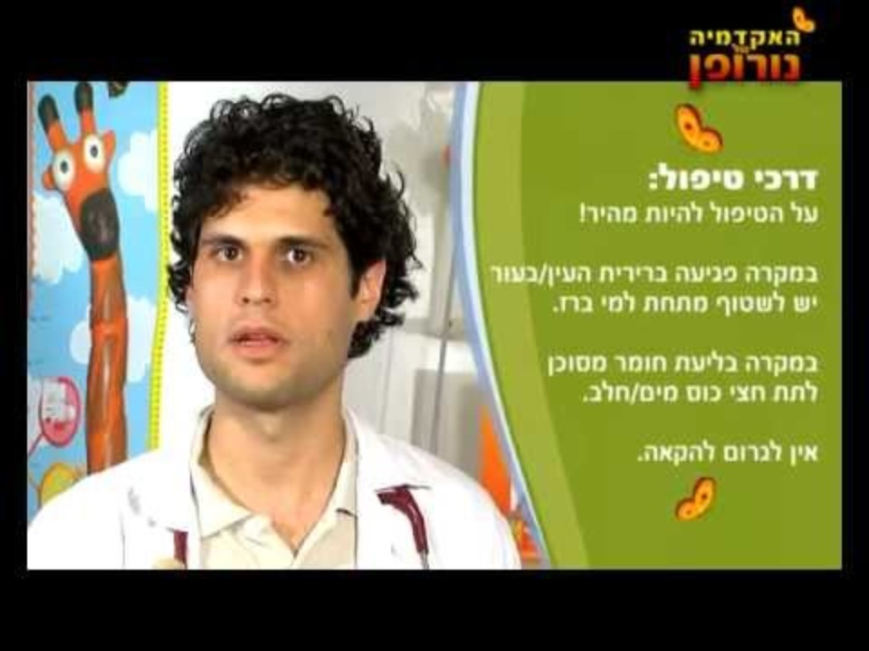

Slide 15
مثال:
نوع المادة - مستحضرات التجميل
المسؤولية عن السلامة الشخصية والمتبادلة
ملخص الدرس
أسئلة المناقشة
ما هو الدور الذي يمكننا أن نلعبه في المنزل، للحفاظ على السلامة ومنع الضرر الناتج عن السموم والمواد الكيميائية الموجودة في المنزل؟
هل قام الفيديو بتحديثك وإعطائك أفكارًا ترغب في تنفيذها؟
يقع على عاتق الوالدين مسؤولية سلامة الأطفال في المنزل والتخزين السليم للمواد السامة والمواد الكيميائية. ومع ذلك، بعد أن نتعلم عن ما يمكن أن تسببه هذه المواد، يمكننا أن نكون مسؤولين عن أنفسنا. يمكننا مساعدة الآباء في تخزين هذه المواد بشكل صحيح لمنع الأطفال الصغار من الوصول إليها.

Slide 16
المسؤولية عن السلامة الشخصية والمتبادلة
الوقاية من الإصابات الناجمة عن المواد السامة، في البحر وحمام السباحة، ومن الحرائق والحروق
انتهى الدرس الأول.
التطوير والكتابة: أفيفا إليزاري
الاستشارات: يانيف ميخائيلي

Slide 18
النشاط 2 - إيجاد الأزواج
بطاقات الاستخدام | بطاقات المواد
التطهير والتبييض | مبيض
إبادة الحشرات | رذاذ النمل
وقود للسخان | زيت
مسح أخطاء الكتابة | تيباكس
العزل الحراري | الأسبستوس
قياس درجة الحرارة | الزئبق
زيادة نمو النباتات المحفوظة في الأصص | سماد
إزالة طلاء الأظافر | الأسيتون
طلاء جدران المنزل | الجير
تحضير خليط صبغة الشعر | بيروكسيد الهيدروجين
سد الشقوق والترابط | السيليكون
حماية الملابس من العث | النفثالين
تخفيف الطلاء والتنظيف | زيت التربنتين
تنظيف الملابس | مسحوق الغسيل
نشر رائحة طيبة في الحمام | رذاذ تنقية الهواء
للمعلم : بالنسبة للنشاط 2، قم بإعداد عدد من البطاقات يعادل عدد الطلاب في الفصل. ستكون البطاقات من نوعين: نصفها سيحتوي على أسماء المواد الخطرة مكتوبة عليها، والنصف الآخر سيحتوي على وصف لاستخدامها الصحيح.

